Slide 1

데이터 분석 1차 미니 프로젝트
2023.06.29 김재현 김정훈 하진석

Slide 2
01
관심사 선정
목차
02
작업 개요
03
사용된 패키지 및 모듈
04
수집 프로그램 구현

Slide 3

관심사 선정
대한민국 유명 음원 사이트 중
벅스(bugs)와 지니(genie)에서 데이터
추출을 진행, 각 음원 사이트에서
일간 순위 데이터를 뽑아 excel 파일로
저장하여 mysql에 데이터를 입력하는
과정을 보여주는 것으로 목표로 하였음

Slide 4



작업 개요
데이터 수집 사이트
적용 기술
수집 계획
벅스:https://music.bugs.co.kr/
지니:https://www.genie.co.kr/
Requests 객체 크롤링 이용
bs4 패키지의 beautifulSoup 사용
pandas 패키지의 DataFrame 사용
각 사이트별 일간 차트에 진입하여
html소스를 크롤링하여 진행
지니의 경우 일간차트 순위가 top200까지 나와 통일성을 위해
top 100까지만 추출 진행
두 코드의 공통점 : 특정 날짜부터 어제까지의 음원 정보를 파싱
[차이점]
벅스 : 파싱을 시작하는 날짜를 본인이 임의로 선택 가능
지니 : 파싱을 시작하는 날짜는 자동으로 현재 월의 1일로 고정됨

Slide 5
사용된 패키지 및 모듈
import requests
HTTP 요청을 보내고 응답을 받기 위한 패키지. 웹 페이지의 내용을 가져오거나 API와 통신하는 등의 작업에 사용.
from bs4
import BeautifulSoup
BeautifulSoup은 HTML 및 XML 문서를 파싱하고 검색, 탐색할 때 사용, 웹 스크래핑과 데이터 추출에 많이
사용.
from pandas
import DataFrame
pandas는 데이터 조작과 분석을 위한 패키지로 DataFrame 객체를 생성하고 데이터를 효율적으로
처리할 수 있게 도와줌. DataFrame은 pandas 라이브러리의 핵심 데이터 구조로, 2차원 레이블이 있는 테이블 형태의
데이터를 다루는 데 사용
from datetime
import datetime, timedelta
datetime은 파이썬의 내장 패키지로서 날짜와 시간을 다루는 데 사용.
datetime 모듈은 날짜와 시간 정보를 다루기 위해 사용. timedelta는 날짜 간의 차이나 기간을
나타내기 위해 사용

Slide 6

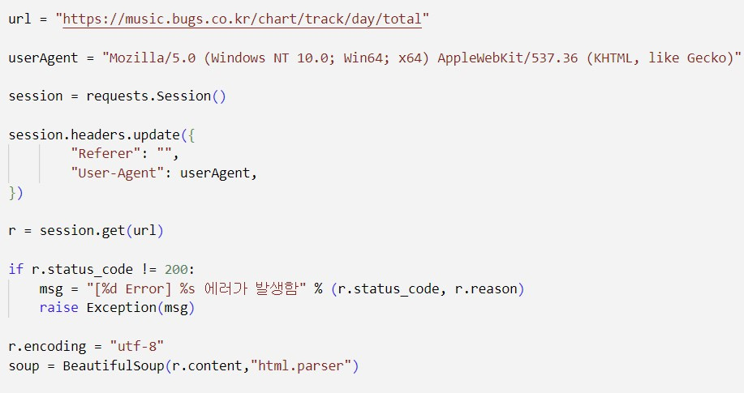
벅스 음악 차트 데이터 수집 01
수집할 컨텐츠가 있는 웹 페이지의 주소
브라우저 버전 정보
접속 객체 생성
접속 객체에 부가정보(HEADER) 삽입
특정 웹 페이지에 접속
접속에 실패한 경우 if문 이용하여
에러메세지 출력
인코딩 형식 지정하여 beautifulsoup
객체 생성

Slide 7

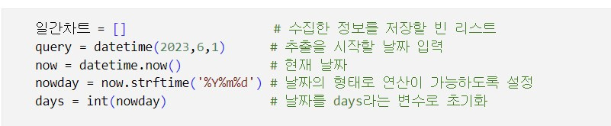
벅스 음악 차트 데이터 수집 02
먼저 '일간차트'라는 빈 리스트를 생성.
추출 시작 날짜인 'query' 변수와 현재 날짜인 'nowday' 변수를 설정.
datetime.now 함수 이용하여 현재날짜 가져옴
strftime 함수는 datetime 객체를 문자열로 변환하는데 사용.

Slide 8
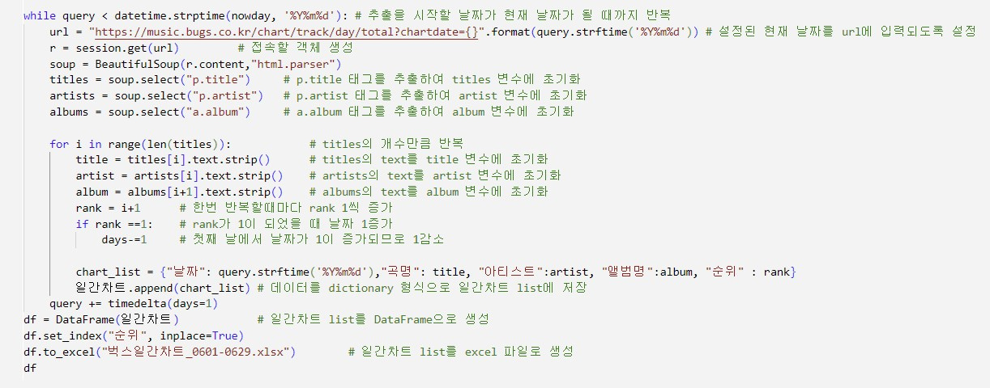
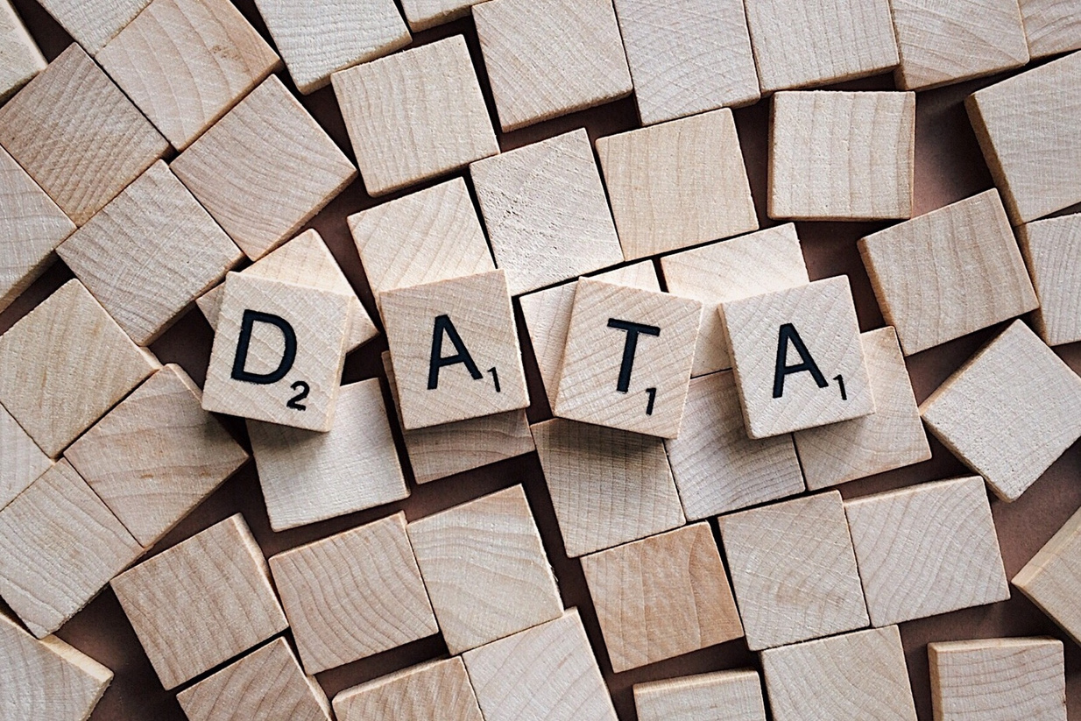
벅스 음악 차트 데이터 수집 03
while문을 사용하여 설정한 시작 날짜부터 현재 날짜까지의 벅스 음악 차트 데이터를 수집.
각 날짜별로 웹사이트에 접속해서 해당 날짜의 음악 차트 정보(곡명, 아티스트, 앨범)를 추출.
이 정보들은 dictionary 형태로 저장되며, 이 dictionary는 '일간차트' 리스트에 추가됨.
모든 데이터 수집이 끝나면, '일간차트' 리스트는 pandas DataFrame으로 변환되어 엑셀 파일로 저장됨.

Slide 9
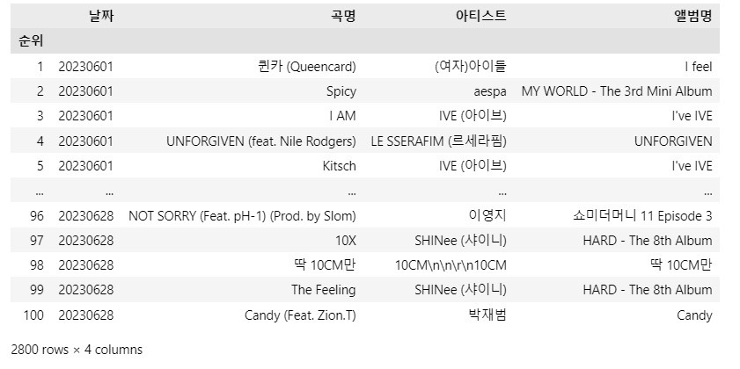
벅스 음악 차트 데이터 수집 04
확인 시 상기와 같이 데이터가
추출된 것을 확인 할 수 있으며 DataFrame
을 확인하자면 4개의 컬럼으로 구성되어
있고 2800행인 데이터임을 알 수 있다.

Slide 10
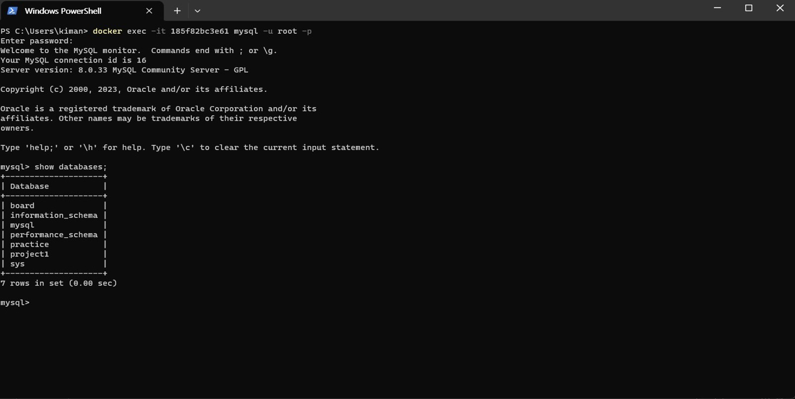
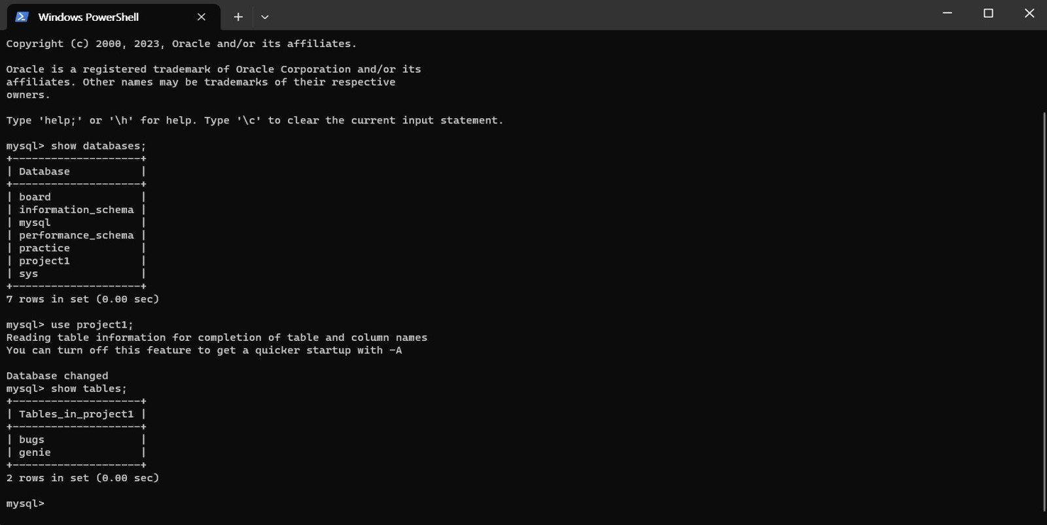
벅스 음악 차트 데이터 수집 05
Docker를 이용하여 SQL서버에 접속 후
project1이라는 데이터베이스를 생성.
project1 데이터베이스 안에
각 bugs,genie table생성

Slide 11
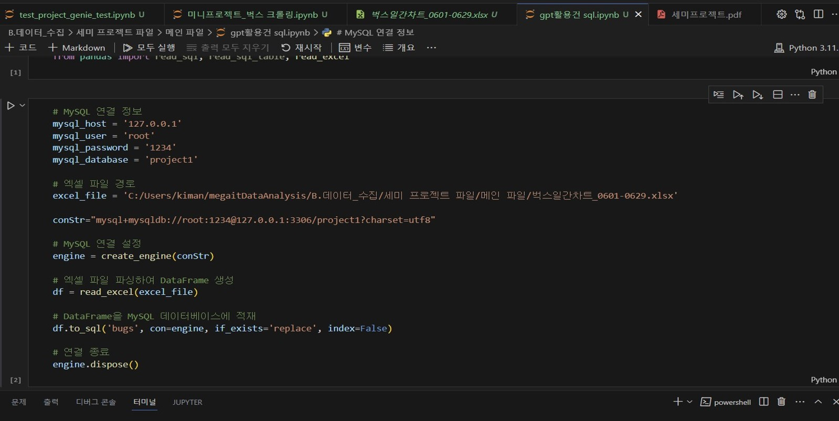
벅스 음악 차트 데이터 수집 06
DataFrame 내보내기 수업 응용하여 엑셀 파일 내용을
MYSQL Table에 전송

Slide 12
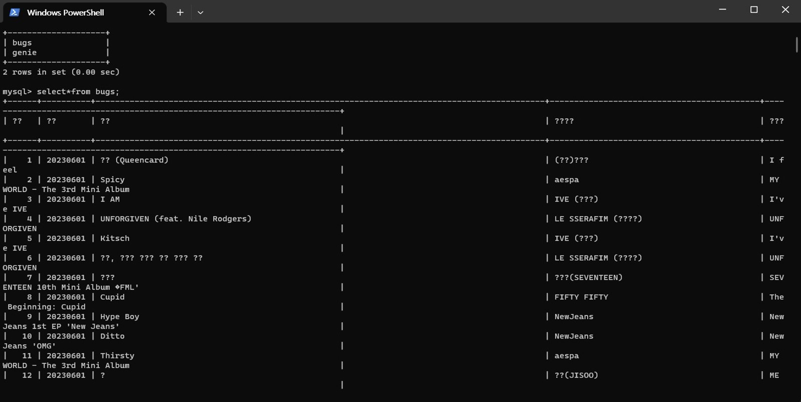
벅스 음악 차트 데이터 수집 07
bugs table 조회 시
Docker내에 있는 MYSQL에서 확인 결과
한글 설정이 제대로 적용되지 않아
한글이 출력되지 않는 것을 볼 수 있다.

Slide 13
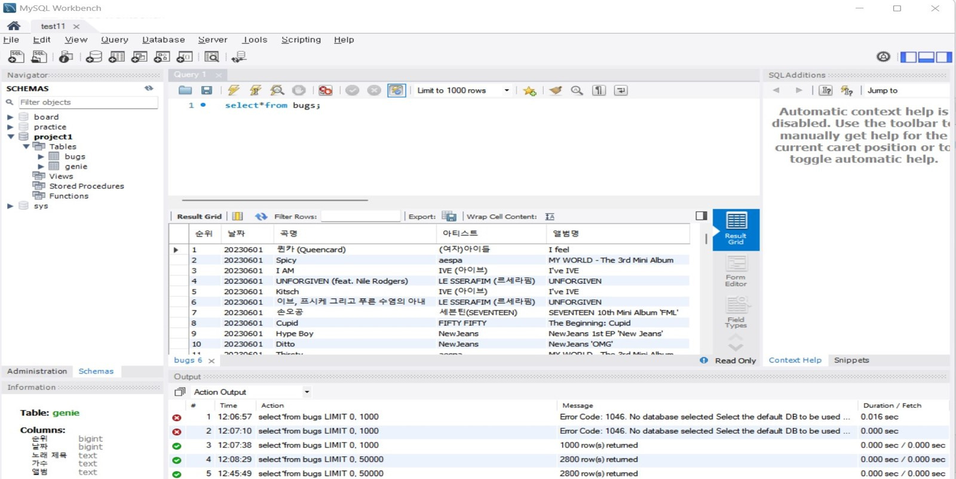
벅스 음악 차트 데이터 수집 08
MY SQL Workbench
실행 시 입력된 데이터는
제대로 출력 되는 것을 확인
할 수 있음

Slide 14
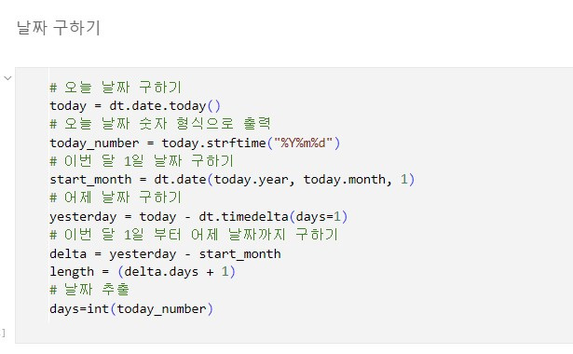
지니 음악 차트 데이터 수집 01
'today' 변수에 오늘 날짜를 저장하고, 이를 숫자 형식으로 변환하여 'today_number' 변수에 저장.
'start_month' 변수에는 이번 달의 첫 날짜가 저장되며, 'yesterday' 변수에는 어제의 날짜가 저장.
'delta'와 'length' 변수를 통해 이번 달 1일부터 어제까지의 총 일수를 계산.
마지막으로, 오늘 날짜를 숫자 형식으로 변환한 값을 정수로 변환하여 'days' 변수에 저장.

Slide 15
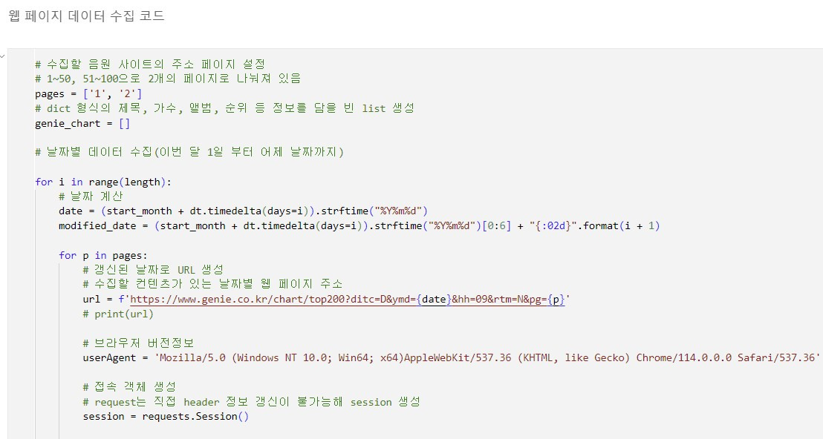

지니 음악 차트 데이터 수집 02
Code (1)

Slide 16
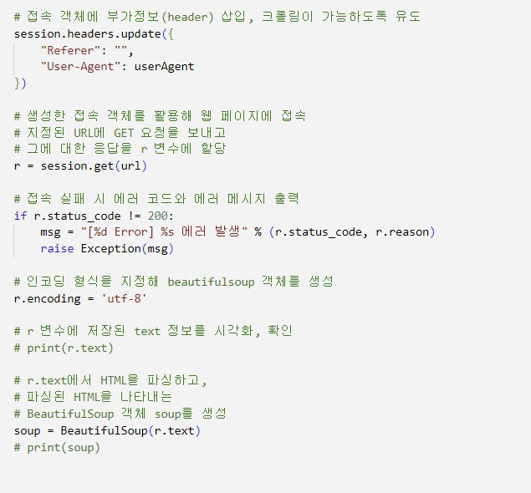

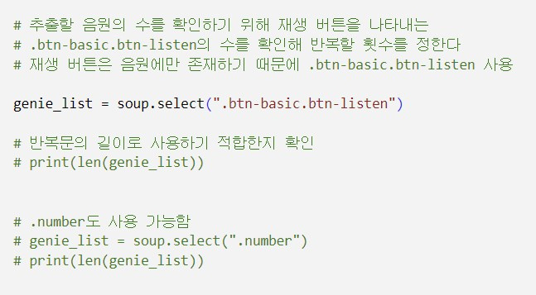
지니 음악 차트 데이터 수집 03
Code (2), Code (3)

Slide 17
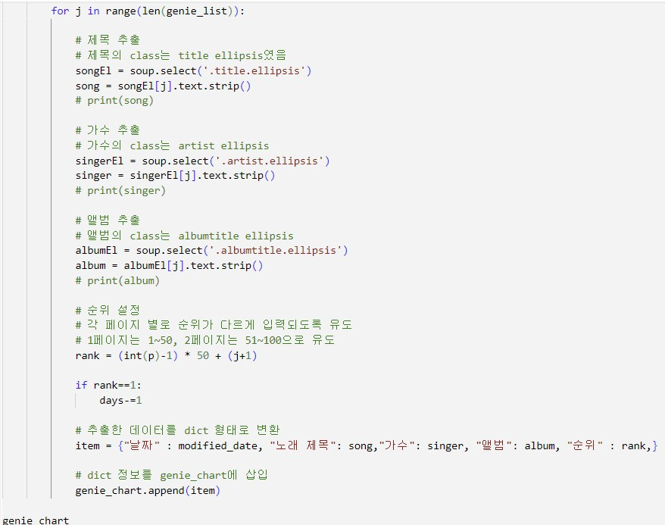
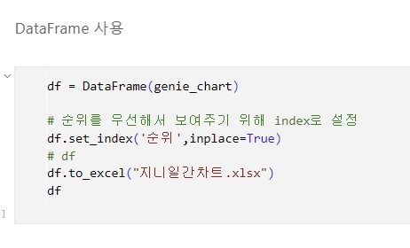
지니 음악 차트 데이터 수집 04
Code (4)
우선 이번 달 1일부터 어제까지의 날짜 범위를 설정.
각 날짜에 대해, 우리는 지니 음악 차트의 두 개 페이지에서 정보를 추출,
이는 각 페이지가 50개씩의 차트 정보를 가지고 있기 때문.
두 개의 for문을 사용하여 각 날짜별로, 그리고 각 페이지별로 데이터를 수집.
첫 번째 for문은 선택한 기간 동안 매일 반복되며, 두 번째 for문은 매일 두 번
(각 페이지마다 한 번씩) 반복.
또한, 각 곡에 대한 정보(제목, 가수 이름, 앨범 이름 등)를 추출하는 작업도
별도의 for문 내에서 이루어짐. 이 작업은 한 페이지 내에 있는 모든 곡(50곡)
에 대해 반복됨.
‘genie_chart'라는 리스트에 각 날짜별 차트 정보가 저장됨.

Slide 18
지니 음악 차트 데이터 수집 05
Docker를 이용하여 SQL서버에 접속 후
project1이라는 데이터베이스를 생성.
project1 데이터베이스 안에
genie table에 접속 예정

Slide 19
지니 음악 차트 데이터 수집 06
bugs와 마찬가지로 DataFrame 내보내기 수업 응용하여
엑셀 파일 내용을 MYSQL Table에 전송

Slide 20
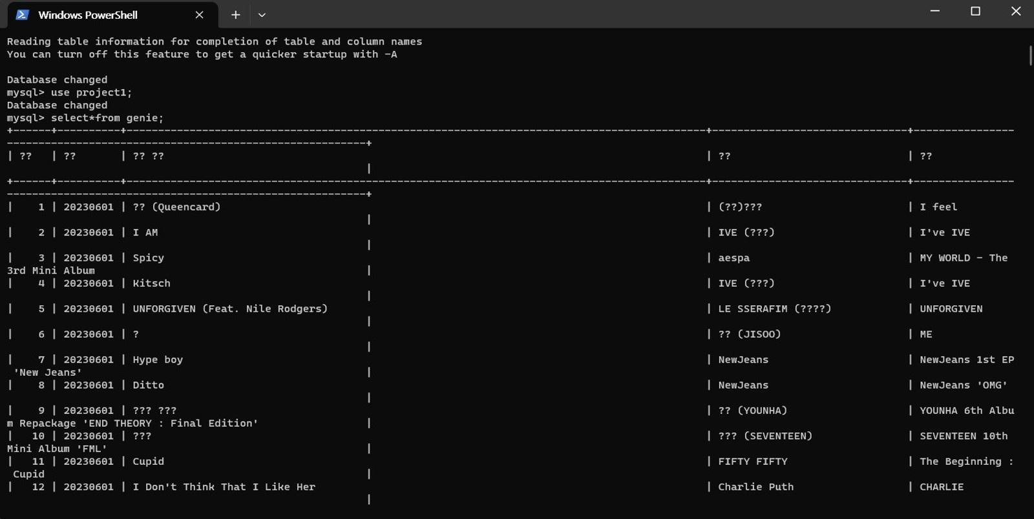
지니 음악 차트 데이터 수집 07
마찬가지로 genie table 조회 시
Docker내에 있는 MYSQL에서 확인 결과
한글 설정이 제대로 적용되지 않아
한글이 출력되지 않는 것을 볼 수 있다.

Slide 21
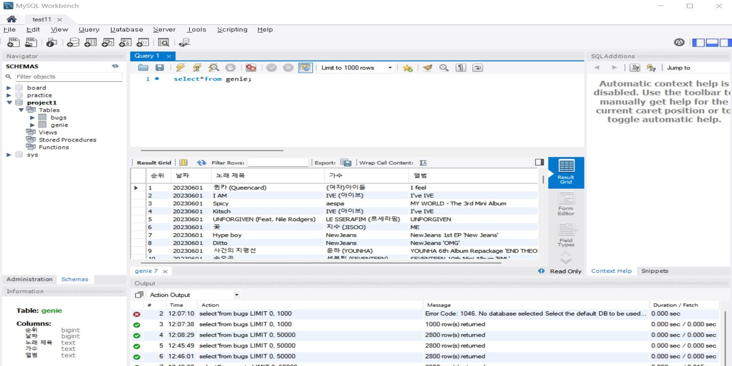
지니 음악 차트 데이터 수집 08
MY SQL Workbench
실행 시 입력된 데이터는
제대로 출력 되는 것을 확인
할 수 있음

